Slide 1

CHÀO MỪNG QUÝ THẦY CÔ
VỀ DỰ GIỜ THĂM LỚP
Môn Toán Lớp 1
Chủ đề 1: Các số từ 0 đến 10
Bài 6: Luyện tập chung
(Tiết 1)
(Bộ sách kết nối tri thức)
Giáo viên: Đồng Thị Thanh
Lớp : 1A4
Trường: Tiểu học Hưng Đạo

Slide 2
Khởi động

Slide 3




Ngộ Không thật
Ngộ Không giả

Slide 4
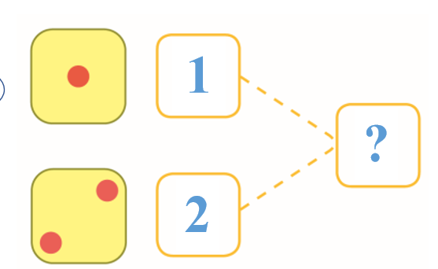


Điền số thích hợp vào dấu hỏi chấm?
CHỌN SAI RỒI BỌN TA ĐI ĐÁNH TIẾP ĐÂY
A. 3
B. 4

Slide 5
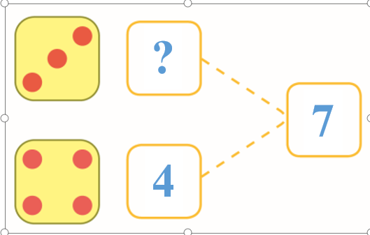
Điền số thích hợp vào dấu hỏi chấm?
CHỌN SAI RỒI BỌN TA ĐI ĐÁNH TIẾP ĐÂY
A. 4
B. 3

Slide 6
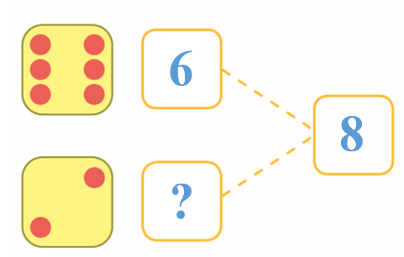
Điền số thích hợp vào dấu hỏi chấm?
CHỌN SAI RỒI BỌN TA ĐI ĐÁNH TIẾP ĐÂY
A. 3
B. 2

Slide 7
CHỦ ĐỀ 1
Các số từ 1 đến 10
BÀI 6: Luyện tập chung

Slide 8

TIẾT 1

Slide 9







1. Trong hình dưới đây có những số nào?

Slide 10
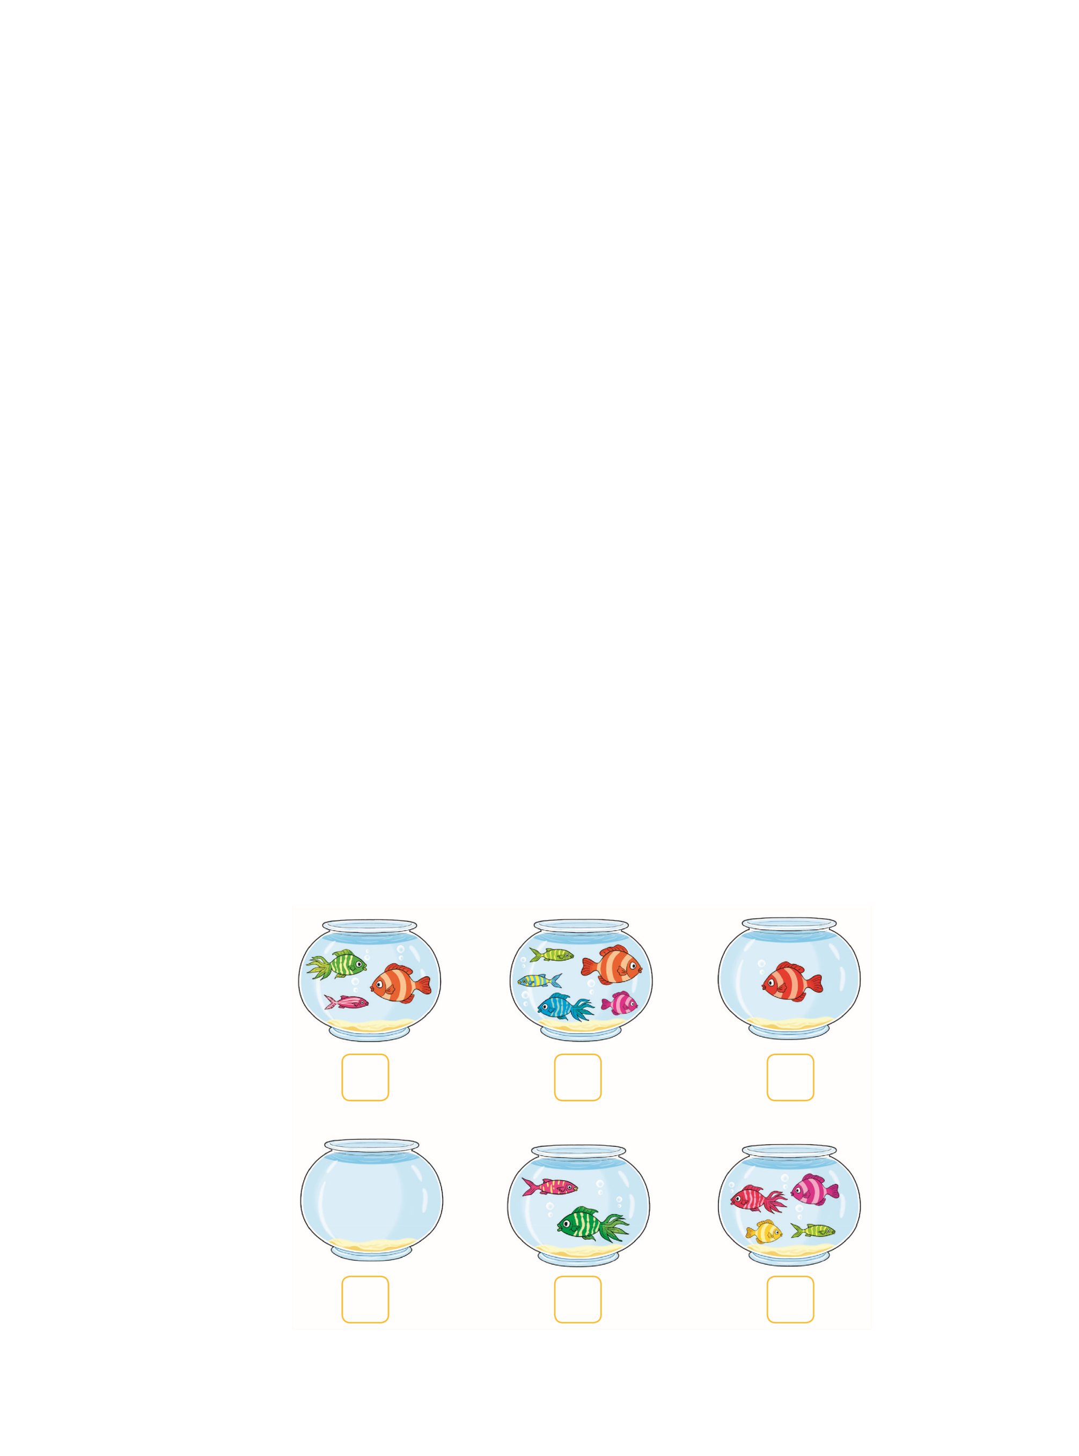
2. Trong mỗi bể có bao nhiêu con cá?
?
?
?
?
?
?

Slide 11



Đố các bạn có bao nhiêu con cá trong bể?
3
?

Slide 12

Đố các bạn có bao nhiêu con cá trong bể?
?
5

Slide 13

Đố các bạn có bao nhiêu con cá trong bể?
?
1

Slide 14

Đố các bạn có bao nhiêu con cá trong bể?
0
?

Slide 15

Đố các bạn có bao nhiêu con cá trong bể?
2
?

Slide 16

Đố các bạn có bao nhiêu con cá trong bể?
4
?

Slide 17

3. Tìm chậu hoa thích hợp.
1
2
3
4
5

Slide 18













1
2
3
4
5
Notes:
Bấm vào từng chậu cây để ra đáp án đúng

Slide 19
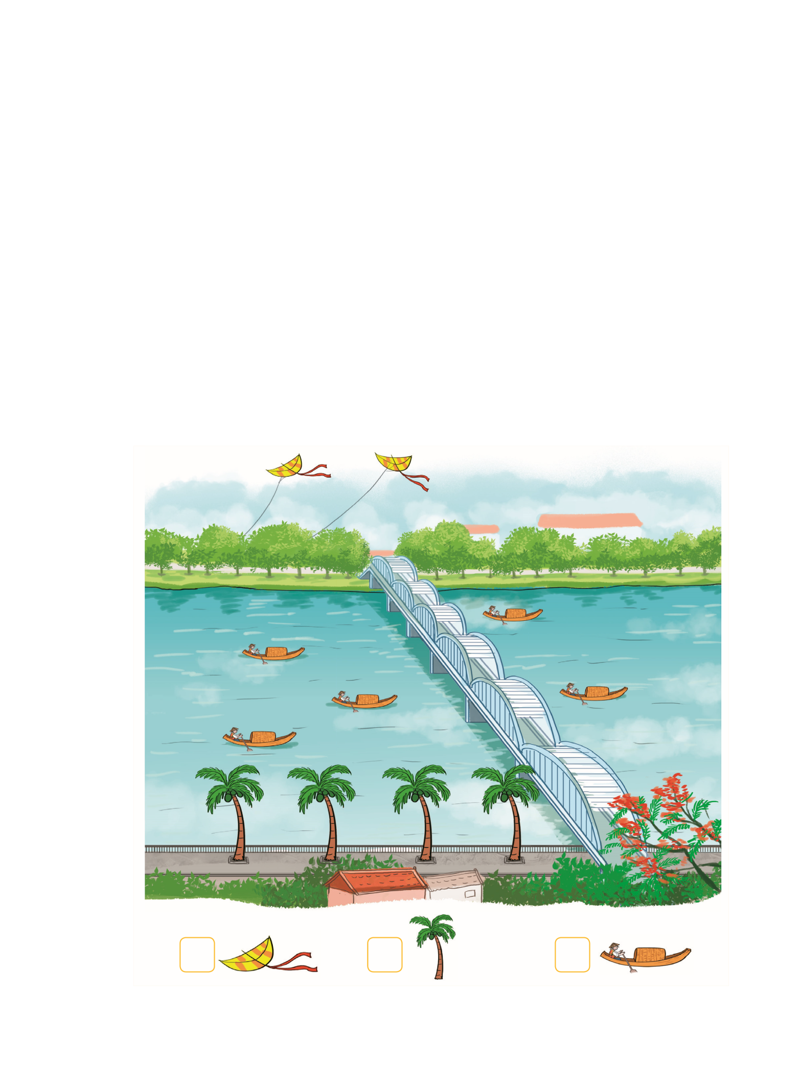
4. Số ?
?
?
?

Slide 20
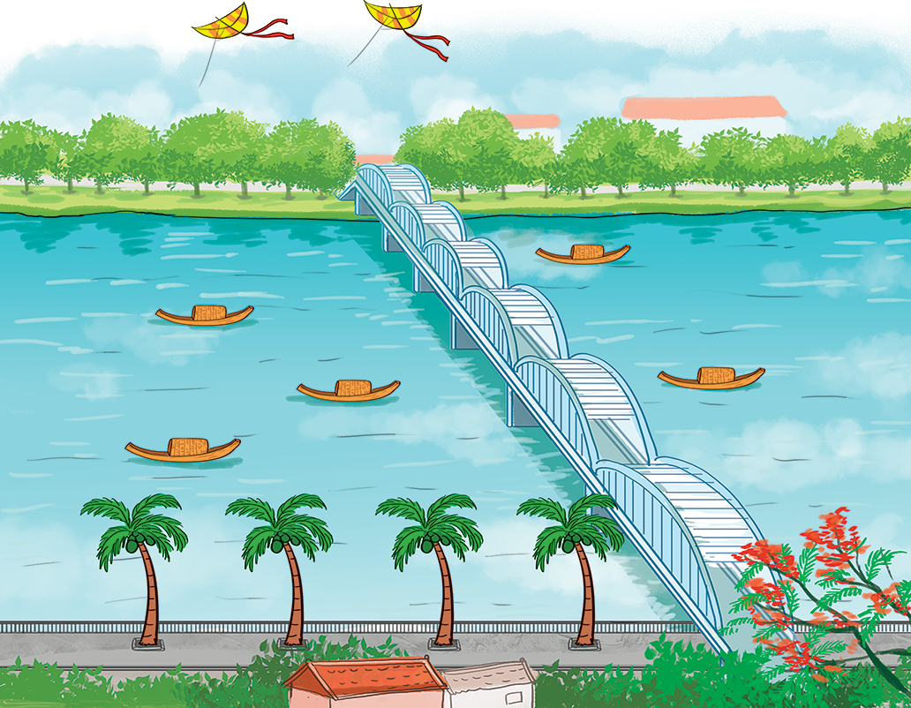




Đố các bạn biết có bao nhiêu chiếc diều, bao nhiêu cây dừa và bao nhiêu con thuyền trong hình?
?
?
?
2
4
5

Slide 21
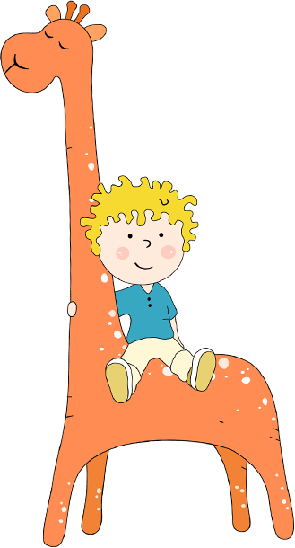
VẬN DỤNG
MỞ RỘNG
Notes:
Gv LINH ĐỘNG ĐƯA RA TÌNH HUỐNG THỰC TẾ
Kho ppt Phan Linh_0916.604.268
Tác giả bộ ppt Toán + TV SGK mới: Phan Thị Linh – Đà Nẵng
Sđt lh: 0916.604.268
+ Zalo: 0916.604.268
+ Facebook cá nhân: https://www.facebook.com/nhilinh.phan/
+ Nhóm chia sẻ tài liệu: https://www.facebook.com/groups/443096903751589
Hãy liên hệ chính chủ sản phẩm để được hỗ trợ và đồng hành trong suốt năm học nhé!

Slide 22

Notes:
Mở rộng cho HS tìm hiểu về TP Huế và cầu Tràng Tiền để HS thêm yêu quê hương, đất nước

Slide 23




